Slide 1










העתיד כבר כאן..
עוברים לאתרים דיגיטליים, מאפשרים לעובדים וללקוחות בחירה וחוסכים זמן וכסף!
הלקוח בוחר בכל מקום ובכל זמן את המתנה המועדפת אליו.
אישור ההזמנה מוצג באופן מיידי על המסך.
הלקוח מקבל דף נחיתה מעוצב עם מגוון שוברי מתנה לבחירה ויכול לצפות בו.
miri@sk-all4u.com
zipi@sk-all4u.com
רח' יצחק בן צבי 40
רח' יצחק בן צבי 40
www.microjin.com
www.microjin.com
ראשון לציון
ראשון לציון
www.sk-all4u.com
www.sk-all4u.com
052.866.8715
03-6829988
03-6829988

Slide 2

יתרונות:
הלקוח בוחר את שובר המתנה המועדף עליו מבין רשימה שתקבעו מראש.
השובר נשלח מיידית בדואר האלקטרוני –ללא עלויות כ"א, דיוור ובולים.
הפקת דו"חות on-line של כמות המתנות מכל סוג שנבחרו.
מגוון גדול ורחב של מתנות לבחירה.
ללא הגבלה למספר סוגי המתנות בדף הבחירה.
מגיע עם שובר החלפה בשווי גבוה מהתקציב.
למימוש במגוון רשתות מותגים מובילים.
אפשרות הוספת ברכה במארז המתנה שישלח לעובד/לקוח- פרסונלי.
מה תקבלו:
דף נחיתה מעוצב בשפה העיצובית של החברה, מותאם מובייל, בלינק ייחודי להטמעה ולשליחה לעובדים ולקוחות .
הפנינג חלוקת מתנות ע"י דיילות
אפשרות למכירת מוצרים ביום החלוקה במחירים חסרי תקדים.
יש אפשרות לחלק לעובדים אריזה אישית ובה ברכה וקוד אישי, באמצעות הקוד האישי העובדים נכנסים לאתר וממשים את המתנה.
דוגמא לעמוד התחברות / כניסה למערכת בחירת מתנות:
https://jasper-gifts.com/gift_selection_sk.php?name=sk&id=221
miri@sk-all4u.com
zipi@sk-all4u.com
רח' יצחק בן צבי 40
רח' יצחק בן צבי 40
www.microjin.com
www.microjin.com
ראשון לציון
ראשון לציון
www.sk-all4u.com
www.sk-all4u.com
052.866.8715
03-6829988
03-6829988

Slide 3

לכבוד:
בית חולים אסף
לידי ועד האחיות
הנדון:
הצעת מחיר לפסח בתקציב 450₪ כולל מע"מ
miri@sk-all4u.com
zipi@sk-all4u.com
רח' יצחק בן צבי 40
רח' יצחק בן צבי 40
www.microjin.com
www.microjin.com
ראשון לציון
ראשון לציון
www.sk-all4u.com
www.sk-all4u.com
052.866.8715
03-6829988
03-6829988

Slide 4



הצעה מס' 1
1סט מצעים זוגי
100% כותנה סאטן
4 מגבות גוף 70*130
שובר החלפה בסך 859.5 בכל חנויות פוקס
zipi@sk-all4u.com
רח' יצחק בן צבי 40
www.microjin.com
ראשון לציון
www.sk-all4u.com
052.866.8715
03-6829988

Slide 5



הצעה מס' 2
סט מגבות ערד
6 מגבות גוף 68/127 ס"מ
6 מגבות פנים 48/96 ס"מ
1 שטיח מגבת לאמבטיה
zipi@sk-all4u.com
רח' יצחק בן צבי 40
www.microjin.com
ראשון לציון
www.sk-all4u.com
052.866.8715
03-6829988

Slide 6

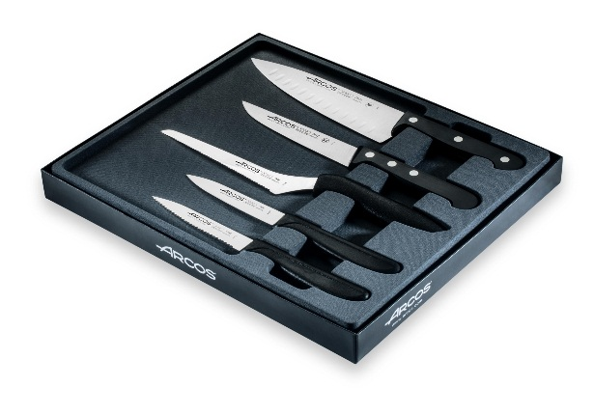

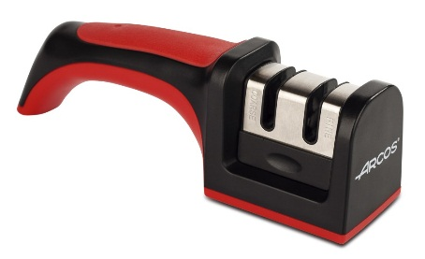
הצעה מס' 3
סט 5 סכינים
סט 3 קולפנים
משחיז שולחני
zipi@sk-all4u.com
רח' יצחק בן צבי 40
www.microjin.com
ראשון לציון
www.sk-all4u.com
052.866.8715
03-6829988

Slide 7

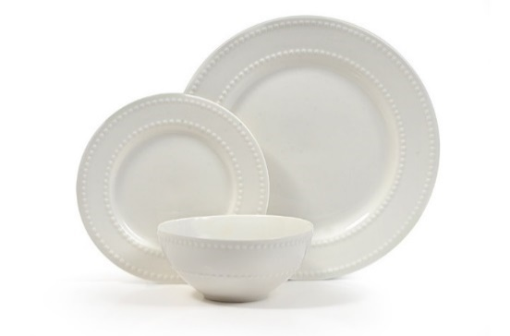

הצעה מס' 4
סט סכו”ם
ארוז באריזת מתנה ל-12 סועדים
סט צלחות ל-12 סועדים
פתק החלפה 584.4 על הסט צלחות
ללא הסכום בחנויות פוקס הום בארץ
zipi@sk-all4u.com
zipi@sk-all4u.com
רח' יצחק בן צבי 40
רח' יצחק בן צבי 40
www.microjin.com
www.microjin.com
ראשון לציון
ראשון לציון
www.sk-all4u.com
www.sk-all4u.com
052.866.8715
03-6829988
03-6829988

Slide 8

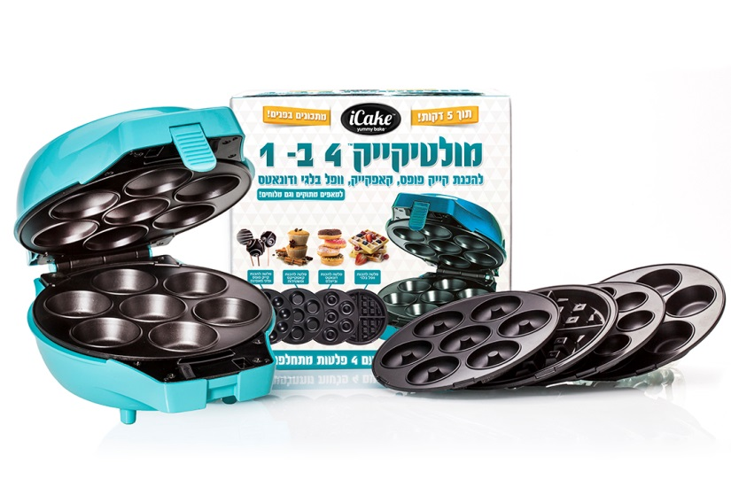



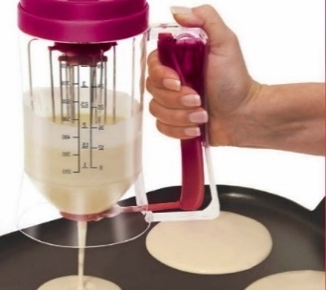
הצעה מס' 5
מולטי קייק
המכשיר הייחודי עם פלטה מתחלפת מבית ICAKE.
מגיע עם פלטות נוספות.
-פלטת פיצה
-פלטת בראוניז
-
+
מתקן בלילה עם
מערבל עם תקן FDA
-מערבל ידני להכנה ולמזיגת בלילות
-ניתן לאחסון במקרר
-ידית אגרונומית למזיגה נוחה וקלה
-עמיד בשימוש במדיח כלים
+
zipi@sk-all4u.com
zipi@sk-all4u.com
רח' יצחק בן צבי 40
רח' יצחק בן צבי 40
www.microjin.com
www.microjin.com
ראשון לציון
ראשון לציון
www.sk-all4u.com
www.sk-all4u.com
052.866.8715
03-6829988
03-6829988

Slide 9

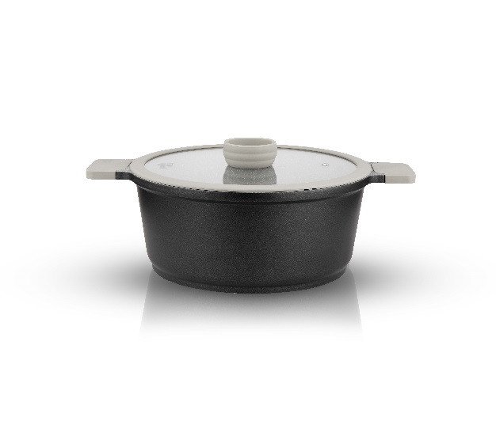
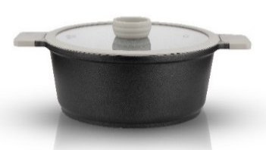
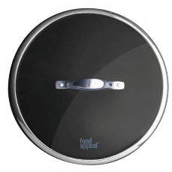

הצעה מס' 6
סיר 24 אבן שיש
+
סיר סוטז 28 אבן שיש
סיר ווק 30 ס"מ אבן שיש
סדרת BLACK PEARL
במשך אלפי שנים היתה הפנינה השחורה הגדלה בלב ים תופעה מסתורית ונדירה של הטבע, על-כן הפכה לסמל סטטוס מובהק.
היופי והייחודיות היו ההשראה שלנו בסדרת food appeal היוקרתית.
-כל המוצרים בסדרה זו עומדים בתקן האירופאי והאמריקאי.
-ללא עופרת / ללא קדמיום / ללא .PFOA
-משטח פנימי מאבן שיש עם תכונות
non-stick מעולות.
zipi@sk-all4u.com
zipi@sk-all4u.com
רח' יצחק בן צבי 40
רח' יצחק בן צבי 40
www.microjin.com
www.microjin.com
ראשון לציון
ראשון לציון
www.sk-all4u.com
www.sk-all4u.com
052.866.8715
03-6829988
03-6829988

Slide 10

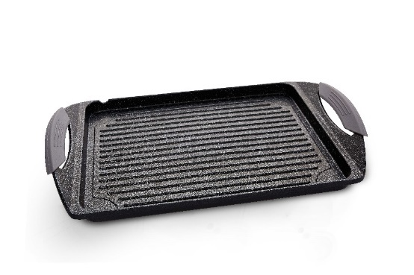
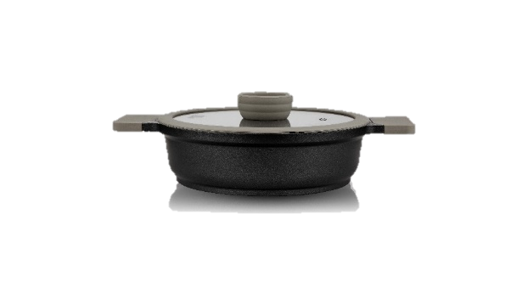

מ
הצעה מס 7
מחבת 24 בלק פרל
+מחבת 28
+פלנצה
+ סיר סוטז 32
במשך אלפי שנים היתה הפנינה השחורה הגדלה בלב ים תופעה מסתורית ונדירה של הטבע, על-כן הפכה לסמל סטטוס מובהק.
היופי והייחודיות היו ההשראה שלנו בסדרת food appeal היוקרתית.
-כל המוצרים בסדרה זו עומדים בתקן האירופאי והאמריקאי.
-ללא עופרת / ללא קדמיום / ללא .PFOA
-משטח פנימי מאבן שיש עם תכונות
non-stick מעולות.
:

Slide 11

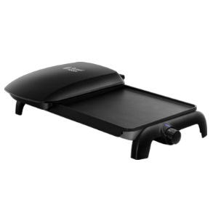
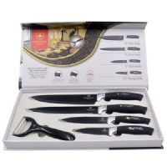
הצעה מס' 8
גריל בריאותי גדול
George Foreman
מפחית עד 42% שומן מבלי להתפשר על טעם
מתאים לדגים, בשר, ירקות וכריכים חמים
גריל המתאים לעד 10 מנות
בשני משטחים נפרדים בעלי בקרת טמפרטורה נפרדת
הספק W2100
+ סט סכיני יוקרה
zipi@sk-all4u.com
zipi@sk-all4u.com
רח' יצחק בן צבי 40
רח' יצחק בן צבי 40
www.microjin.com
www.microjin.com
ראשון לציון
ראשון לציון
www.sk-all4u.com
www.sk-all4u.com
052.866.8715
03-6829988
03-6829988

Slide 12
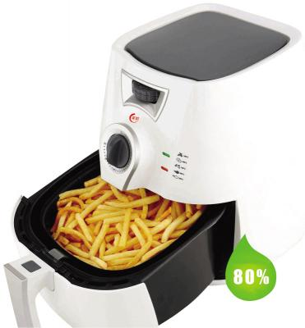


הצעה מס' 9
סיר טיגון אויר
Air Fryer
r טכנולוגית אויר חם הזורם במהירות עצומה ומאפשר לצור "טיגון" בריא כמעט ללא שמן, דפנות קרות, טיימר, קל לניקוי. 1300W
טכנולוגית "אויר חם" המאפשרת הכנת מיני מאכלים המכילים עד 80% פחות שומן. זק"ש
+ פנקייק מייקר
ללא שמן !
zipi@sk-all4u.com
zipi@sk-all4u.com
רח' יצחק בן צבי 40
רח' יצחק בן צבי 40
www.microjin.com
www.microjin.com
ראשון לציון
ראשון לציון
www.sk-all4u.com
www.sk-all4u.com
052.866.8715
03-6829988
03-6829988

Slide 13


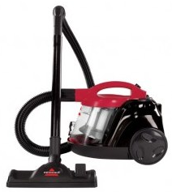


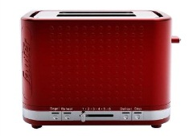
הצעה מס' 10
שואב אבק ציקלון
1500W
סינון תלת שלבי
ניקוי ושאיבת כל סוגי המשטחים. עיצוב קומפקטי וקל משקל
כבל חשמל נגלל בלחיצת כפתור.
+
דגם 1273H
zipi@sk-all4u.com
zipi@sk-all4u.com
רח' יצחק בן צבי 40
רח' יצחק בן צבי 40
www.microjin.com
www.microjin.com
ראשון לציון
ראשון לציון
www.sk-all4u.com
www.sk-all4u.com
052.866.8715
03-6829988
03-6829988

Slide 14


הצעה מס' 11
בר משקאות מעוצב מדגם SOURC
בר משקאות בעיצובו של איב בהר, מעצב העל הבינלאומי, מאופיין במראה נקי ואלגנטי ומשלב פונקציונליות וחדשנות עיצובית במטבח. המכאניקה המעודנת מאפשרת הפעלה
בר משקאות מדגם SOURCE
מיכל גז עד 60 ליטר
בקבוק הגזה מעוצב 1 ליטר
3 בקבוקי הגזה 1 ליטר
שובר לקניות בסודה סטים בסך 100 ₪ במוקד סודה סטריים
zipi@sk-all4u.com
zipi@sk-all4u.com
רח' יצחק בן צבי 40
רח' יצחק בן צבי 40
www.microjin.com
www.microjin.com
ראשון לציון
ראשון לציון
www.sk-all4u.com
www.sk-all4u.com
052.866.8715
03-6829988
03-6829988

Slide 15


הצעה מס' 12
מעבד מזון
נפח קערה 2.2 ליטר ובנוזלים 1.2 ליטר
הספק 500W
כוס בלנדר גדולה בנפח 1.8 ליטר
3 דיסקיות לפריסה וגירוד במגוון גדלים
סכין לקיצוץ בשר וירק
אביזר ללישת בצק
אביזר להקצפת ביצים
2 מהירויות + PULSE
רגליות ואקום
צבע אדום או לבן
שווי לצרכן / שובר החלפה:
שווי לצרכן:
700-₪
₪
zipi@sk-all4u.com
zipi@sk-all4u.com
רח' יצחק בן צבי 40
רח' יצחק בן צבי 40
www.microjin.com
www.microjin.com
ראשון לציון
ראשון לציון
www.sk-all4u.com
www.sk-all4u.com
052.866.8715
03-6829988
03-6829988

Slide 16



הצעה מס' 13
דגם קאנטרי קוטג'
סט אוכל קורנניג
מדגם פרובנסיאל בלו
סט הצלחות כולל 18 חלקים, מתאים ל- 6 סועדים:
6 צלחות מנה עיקרית - 26 ס"מ
6 צלחות מנה ראשונה - 21.5 ס"מ
6 בול למרק - 532 מ"ל
דגם ווינטר פרוסט וויט
zipi@sk-all4u.com
zipi@sk-all4u.com
רח' יצחק בן צבי 40
רח' יצחק בן צבי 40
www.microjin.com
www.microjin.com
ראשון לציון
ראשון לציון
www.sk-all4u.com
www.sk-all4u.com
052.866.8715
03-6829988
03-6829988

Slide 17
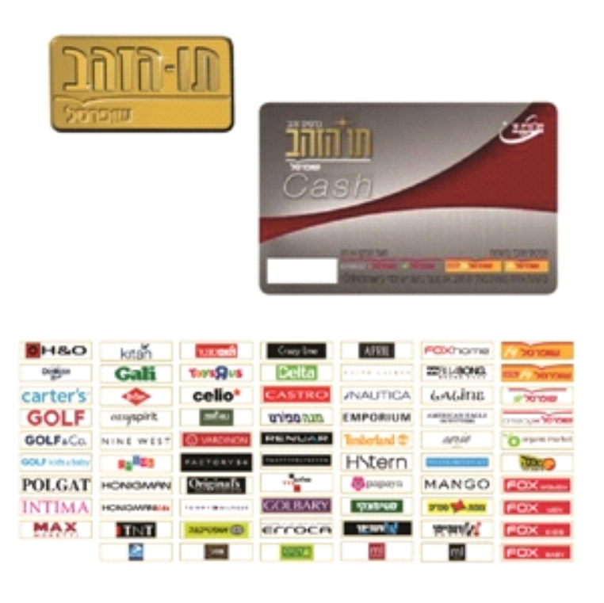
הצעה מס' 14
כרטיס תו הזהב שופרסל 450 ש"ח כולל מע"מ
450₪
הנחה:
שווי לצרכן / שובר החלפה:
₪
שווי לצרכן:
הנחה:
₪
zipi@sk-all4u.com
zipi@sk-all4u.com
רח' יצחק בן צבי 40
רח' יצחק בן צבי 40
www.microjin.com
www.microjin.com
ראשון לציון
ראשון לציון
www.sk-all4u.com
www.sk-all4u.com
052.866.8715
03-6829988
03-6829988

Slide 18

הצעה מס' 15
כרטיס נטען 600-₪
dream card ללא כפל מבצעים
שווי לצרכן / שובר החלפה:
שווי לצרכן:
₪
600-₪
zipi@sk-all4u.com
zipi@sk-all4u.com
רח' יצחק בן צבי 40
רח' יצחק בן צבי 40
www.microjin.com
www.microjin.com
ראשון לציון
ראשון לציון
www.sk-all4u.com
www.sk-all4u.com
052.866.8715
03-6829988
03-6829988

Slide 19
הצעה מס' 16
720 ₪ ללא כפל מבצעים
שווי לצרכן / שובר החלפה:
שווי לצרכן:
₪
720-₪
zipi@sk-all4u.com
zipi@sk-all4u.com
רח' יצחק בן צבי 40
רח' יצחק בן צבי 40
www.microjin.com
www.microjin.com
ראשון לציון
ראשון לציון
www.sk-all4u.com
www.sk-all4u.com
052.866.8715
03-6829988
03-6829988

Slide 20
הצעה מס' 17
כרטיס נטען 720 ש"ח כולל מע"מ
בלבד Fox home Fox homeFox home Fox home רשת
ללא כפל מבצעים
שווי לצרכן / שובר החלפה:
שווי לצרכן:
₪
720-₪
zipi@sk-all4u.com
zipi@sk-all4u.com
רח' יצחק בן צבי 40
רח' יצחק בן צבי 40
www.microjin.com
www.microjin.com
ראשון לציון
ראשון לציון
www.sk-all4u.com
www.sk-all4u.com
052.866.8715
03-6829988
03-6829988

Slide 21
מוצרים לבחירתכם בתוספת תשלום
zipi@sk-all4u.com
zipi@sk-all4u.com
רח' יצחק בן צבי 40
רח' יצחק בן צבי 40
www.microjin.com
www.microjin.com
ראשון לציון
ראשון לציון
www.sk-all4u.com
www.sk-all4u.com
052.866.8715
03-6829988
03-6829988

Slide 22

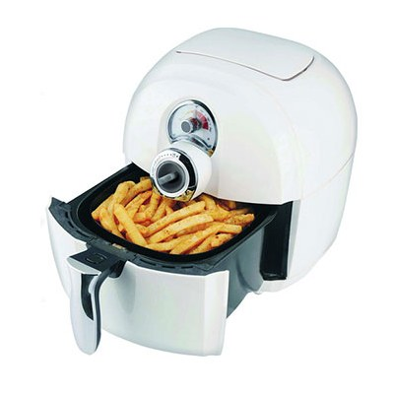
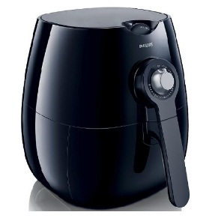
הצעה מס' 1
מוצרים לבחירתכם בתוספת תשלום
טכנולוגיית Air Fryer- פטנט המאפשר הכנת מאכלים כמעט ללא שומן !
רק כף שמן לקילוגרם צ'יפס
אפשרות בישול מאכלים קפואים וטריים
בישול ע"י הזרמת אויר חם וערבול - כולל ספר מתכונים
יצרן: crown
מחיר צרכן 990-₪ בחוץ
דגם 48971
₪ 250
מחיר לעובד
הנחה:
700ש"ח
הנחה:
%
שווי לצרכן / שובר החלפה:
₪
zipi@sk-all4u.com
zipi@sk-all4u.com
רח' יצחק בן צבי 40
רח' יצחק בן צבי 40
www.microjin.com
www.microjin.com
ראשון לציון
ראשון לציון
www.sk-all4u.com
www.sk-all4u.com
052.866.8715
03-6829988
03-6829988

Slide 23

הצעה מס'2
מוצרים לבחירתכם בתוספת תשלום
מיקסר שולחני עוצמתי ושקט CRM-100 CROWN
הספק- MAX LOCKED MOTOR 1290W- 800W
קערת נירוסטה בקיבולת 4.5 ליטר עם ידית
כולל: מקצף נירוסטה,וו לישה לבצק וו גיטרה מאלומיניום
בורר עוצמה עם 6 מהירויות לבחירה ופונקציית פולס
תאורה בצבע כחול סביב לבורר העוצמה.קראון
דגם 48971
₪ 150
מחיר לעובד
הנחה:
600ש"ח
הנחה:
%
שווי לצרכן / שובר החלפה:
₪
zipi@sk-all4u.com
zipi@sk-all4u.com
רח' יצחק בן צבי 40
רח' יצחק בן צבי 40
www.microjin.com
www.microjin.com
ראשון לציון
ראשון לציון
www.sk-all4u.com
www.sk-all4u.com
052.866.8715
03-6829988
03-6829988

Slide 24
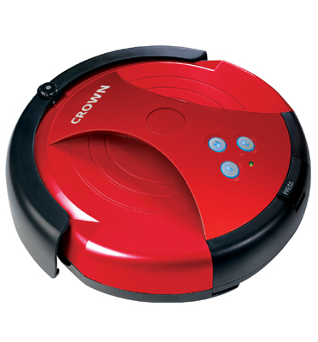
הצעה מס' 3
מוצרים לבחירתכם בתוספת תשלום
שווי צרכן 990-₪ בחוץ
שואב רובוטי
שלט רחוק המאפשר שינויי כיוון ותוכנית
בעל מנגנון חזרה אוטומטית לתחנת העגינה לטעינה מחודשת.
פאנל טאצ'
יצרן: Canon
דגם: Cr2000
הנחה:
חיסכון:
תוספת תשלום:
שווי לצרכן / שובר החלפה:
%
מחיר לעובד
%
150₪
₪
₪
הנחה:
₪
חיסכון:
600₪
חיסכון:
₪
zipi@sk-all4u.com
zipi@sk-all4u.com
רח' יצחק בן צבי 40
רח' יצחק בן צבי 40
www.microjin.com
www.microjin.com
ראשון לציון
ראשון לציון
www.sk-all4u.com
www.sk-all4u.com
052.866.8715
03-6829988
03-6829988

Slide 25

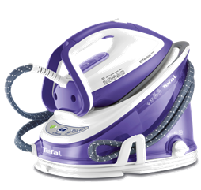



הצעה מס' 4
מוצרים לבחירתכם בתוספת תשלום
מגהץ קיטור
EFFECTIS EASY
הספק מרבי 2200W לחץ קיטור 5.2 בר תפוקת אדים מקסימאלית 120 גרם/לדקה תפוקת אדים טורבו 230 גרם /לדקה נפח מיכל 1.5 ליטר מילוי רציף! תחילת עבודה בתוך 2 דקות!!! כיבוי אוטומטי לאחר 8 דקות ללא תנועה A.C.Cייחודי לטפאל מערכת לדחיית וניקוי אבנית במיכל הלחץ. מערכת אקו לחיסכון אנרגטי עד 20% יציאת כבל Easy Cord לגיהוץ נוח תא אחסון לכבל החשמל וכבל האדים. גיהוץ אנכי עוצמתי. תפס נעילה לבסיס המגהץ לבטיחות מרבית
דגםGV6770
הנחה:
תוספת תשלום:
שווי לצרכן / שובר החלפה:
%
שווי לצרכן:
₪
750₪
%
300₪
הנחה:
חיסכון:
₪
zipi@sk-all4u.com
zipi@sk-all4u.com
רח' יצחק בן צבי 40
רח' יצחק בן צבי 40
www.microjin.com
www.microjin.com
ראשון לציון
ראשון לציון
www.sk-all4u.com
www.sk-all4u.com
052.866.8715
03-6829988
03-6829988

Slide 26

הצעה מס' 5
מוצרים לבחירתכם בתוספת תשלום
רמקול בלוטות' נייד מוגבר "15 עם שני מיקרופונים אלחוטים
תוספת תשלום:
שווי לצרכן / שובר החלפה:
%
שווי לצרכן:
₪
1100₪
₪ 650
חיסכון:
₪
zipi@sk-all4u.com
zipi@sk-all4u.com
רח' יצחק בן צבי 40
רח' יצחק בן צבי 40
www.microjin.com
www.microjin.com
ראשון לציון
ראשון לציון
www.sk-all4u.com
www.sk-all4u.com
052.866.8715
03-6829988
03-6829988

Slide 27
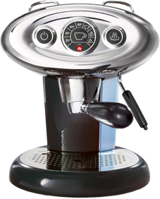

הצעה מס' 6
מוצרים לבחירתכם בתוספת תשלום
מכונת קפה illy
עיצוב אלגנטי וחדשני
לחץ המשאבה : 15 בר
פריקת לחץ מהירה מקפוצ'ינו לאספרסו
צינורית קיטור להקצפה - Panarello
לוח לחצני הפעלה רך למגע
לחצן קפה הניתן לתכנות
עצירה אוטומטית
אופציית מים חמים
תוכנית אוטומטית לניקוי אבנית
כיבוי אוטומטי לאחר 30 דקות
תוספת תשלום:
שווי לצרכן / שובר החלפה:
%
מחיר לעובד
₪
900₪
₪ 450
חיסכון:
₪
zipi@sk-all4u.com
zipi@sk-all4u.com
רח' יצחק בן צבי 40
רח' יצחק בן צבי 40
www.microjin.com
www.microjin.com
ראשון לציון
ראשון לציון
www.sk-all4u.com
www.sk-all4u.com
052.866.8715
03-6829988
03-6829988

Slide 28


הצעה מס' 7
מוצרים לבחירתכם בתוספת תשלום
מארז ילדים
3 סט יחיד דיסני לילדים
(מגוון דגמים)
פתק החלפה בחנויות כיתן 1344-₪
150
600- ₪
%
שווי לצרכן / שובר החלפה:
₪
חיסכון:
₪
zipi@sk-all4u.com
zipi@sk-all4u.com
רח' יצחק בן צבי 40
רח' יצחק בן צבי 40
www.microjin.com
www.microjin.com
ראשון לציון
ראשון לציון
www.sk-all4u.com
www.sk-all4u.com
052.866.8715
03-6829988
03-6829988

Slide 29

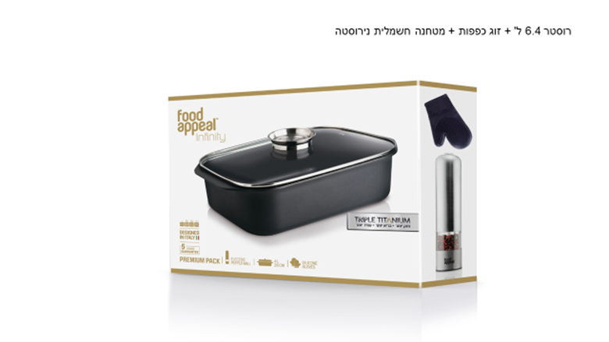
הצעה מס' 8
מוצרים לבחירתכם בתוספת תשלום
מארז רוסטר
+מלחיה
+ כפפה
מחיר לעובד בקנייה 250-₪
תוספת תשלום:
שווי לצרכן / שובר החלפה:
%
מחיר לעובד
₪
חיסכון:
₪
zipi@sk-all4u.com
zipi@sk-all4u.com
רח' יצחק בן צבי 40
רח' יצחק בן צבי 40
www.microjin.com
www.microjin.com
ראשון לציון
ראשון לציון
www.sk-all4u.com
www.sk-all4u.com
052.866.8715
03-6829988
03-6829988

Slide 30
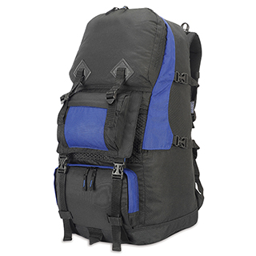
הצעה מס' 8
תיק חרמון סופר 85 ליטר המחיר 130ש"ח
%
130ש"ח
zipi@sk-all4u.com
zipi@sk-all4u.com
רח' יצחק בן צבי 40
רח' יצחק בן צבי 40
www.microjin.com
www.microjin.com
ראשון לציון
ראשון לציון
www.sk-all4u.com
www.sk-all4u.com
052.866.8715
03-6829988
03-6829988

Slide 31
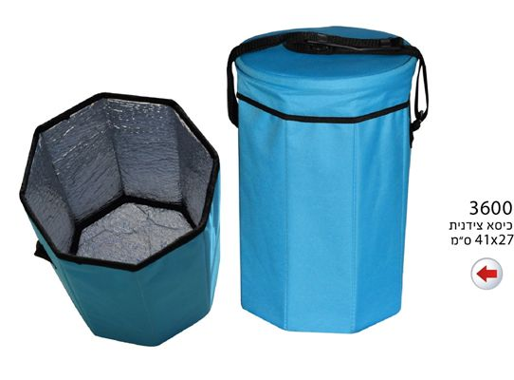
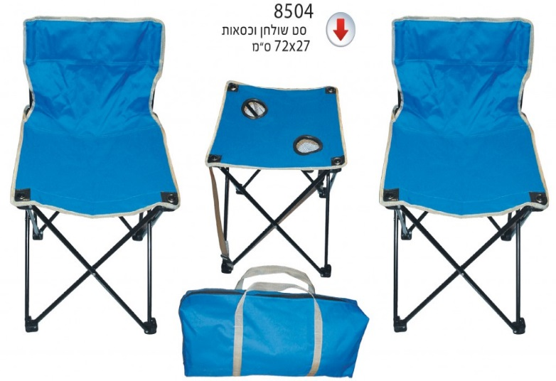
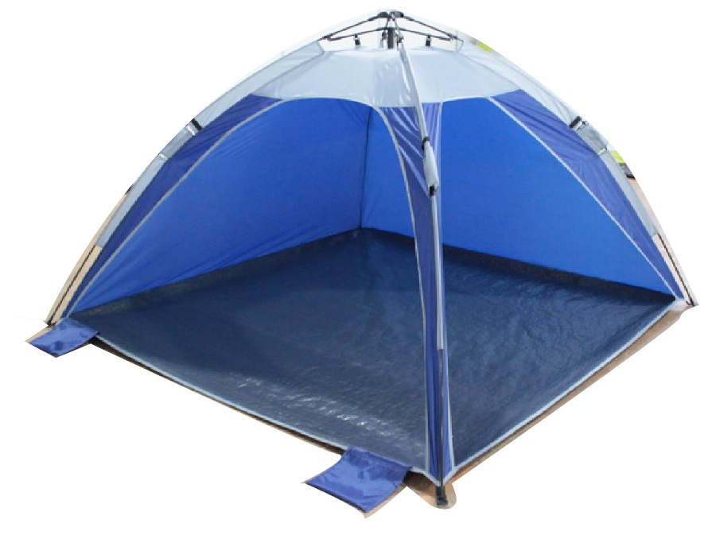
הצעה מס' 9
סט פיקניק הכולל
שולחן עם 2 כסאות
אוהל פופ-אפ פתיחה מהירה וקלה אוטומטית
+ ציידנית כיסא
%
350ש"ח
zipi@sk-all4u.com
zipi@sk-all4u.com
רח' יצחק בן צבי 40
רח' יצחק בן צבי 40
www.microjin.com
www.microjin.com
ראשון לציון
ראשון לציון
www.sk-all4u.com
www.sk-all4u.com
052.866.8715
03-6829988
03-6829988

Slide 32
תודה!
ציפי
052.866.8715
zipi@sk-all4u.com
צוות
SK
zipi@sk-all4u.com
zipi@sk-all4u.com
רח' יצחק בן צבי 40
רח' יצחק בן צבי 40
www.microjin.com
www.microjin.com
ראשון לציון
ראשון לציון
www.sk-all4u.com
www.sk-all4u.com
052.866.8715
03-6829988
03-6829988

